Slide 1

大数据视角下的实证研究
——基于RESSET数据库
北京聚源锐思数据科技有限公司
常亮 培训师 2024年3月

Slide 2
CONTENTS
目 录
01
锐思数据简介
02
RESSET金融研究数据库介绍
03
RESSET企业大数据平台介绍
04
研究热点特色平台推介

Slide 3
1
锐思数据简介
PART

Slide 4
锐思公司介绍
北京聚源锐思数据科技有限公司（简称“锐思数据”）是一家专门从事金融数据库和相关教学科研软件研发的“国家级高新技术企业”。公司自2006年成立以来，一直致力于为教育科研机构提供一流的金融经济数据库、投资研究工具、教学辅助软件、教学实验室建设服务。公司以知识产权为核心战略，目前已申请专利、著作权、商标近百项，被认定为国家“高新技术企业”、中关村“高新技术企业”、“双软企业”、“信用等级AAA级企业”。
2006
2008
2013
2016
2020
金融研究数据库正式推出
被认定为北京高新技术企业
金融计算与建模实验平台等辅助教学系列软件正式推出
与众多高校展开科研、教学等合作
被认定为国家级高新技术企业
宏观经济数据库、行业数据库正式上线
量化研究平台等投研系列软件正式发布
建立数据库、辅助教学、投资研究三大自主产品系列
海关系列数据库、非上市公司数据库正式上线
大数据综合教学与实训平台、舆情分析及数据可视化平台正式推出
与高校合作开展大数据专业建设
全球财经资讯数据库正式上线
财经文本智能分析平台正式推出
与近百所高校开展教育部产学合作协同育人项目

Slide 5
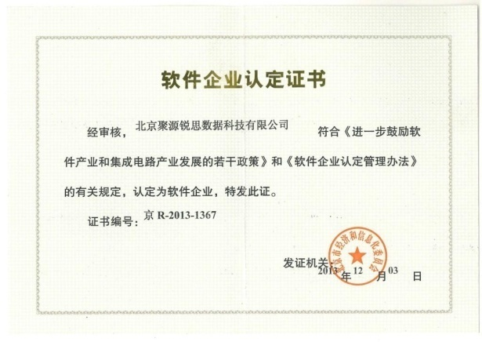







锐思公司荣誉

Slide 6
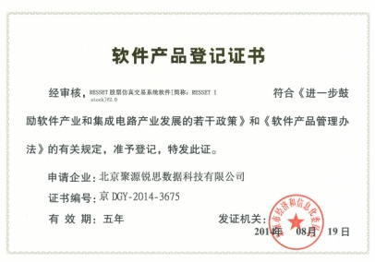
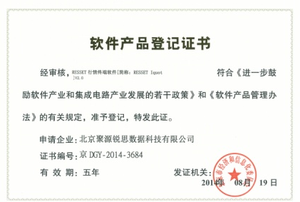
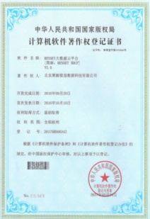

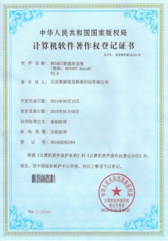

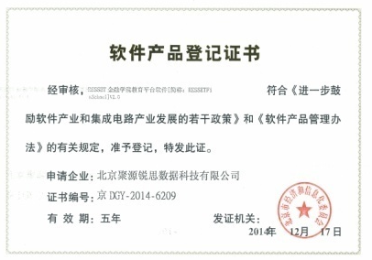
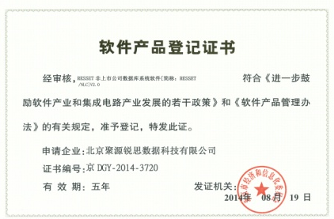
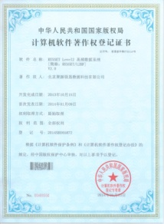
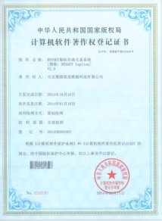




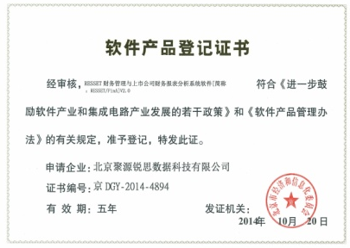
锐思公司荣誉
《软件著作权证书》共计120余项
《软件产品登记证书》共计40余项

Slide 7
锐思三大产品系列
RESSET投资研究系列
RESSET数据库系列
RESSET辅助教学系列
基金经理实训平台
RESSET金融系列数据库
金融计算与建模云实验平台
股票
外汇
债券
量化策略研究平台
期货
基金
黄金
上市公司财务报表分析系统
研究报告
融资融券
金融统计
金融风险管理系统
行业统计
宏观统计
……
大数据综合教学与实训平台
RESSET高频系列数据库
财经文本智能分析平台
沪深高频
股指期货
国债期货
Python金融大数据分析平台
商品期货
股权交易
……
聚源金融信息终端
RESSET经济系列数据库
金融学院在线教学平台
宏观经济
区县经济
城市经济
互联网金融综合实训平台
宏观数据分析平台
行业研究
……
RESSET特色系列数据库
智慧银行互动实训平台
行业数据分析平台
中国企业大数据平台
道琼斯全球财经资讯平台
非上市公司数据库
“一带一路”数据库
保险业务综合实训平台
投资理财规划实验平台
海关系列数据库
……
经济、金融实验室 | 虚拟仿真 解决方案

Slide 8
锐思（RESSET）数据库产品体系
金融研究数据库
高频数据库
经济类数据库
股票
债券
高频数据库系统（基础版）
宏观经济数据库
区县经济数据库
城市经济数据库
外汇
期货
高频数据库系统（增强版）
基金
黄金
金融市场数据库
行业数据库
国际经济金融数据库
研究报告
融资融券
债券
指数
农林牧渔数据库
交通运输数据库
房地产数据库
金融统计
宏观统计
股票
权证
行业统计
基金
建筑建材数据库
交运设备数据库
商业贸易数据库
港股数据库
海洋经济数据库
水资源数据库
机械数据库
商品期货高频数据
美股数据库
沪港通和深港通数据库
上海期货交易所
煤炭数据库
黑色金属数据库
有色金属数据库
转融通数据库
郑州商品交易所
医药生物数据库
……
期权数据库
大连商品交易所
特色类数据库
理财产品数据库
股指期货高频数据
量化研究数据库
中国企业大数据平台
非上市公司数据库
海关系列数据库
FF因子数据库
国债期货高频数据
道琼斯全球财经资讯平台
“一带一路”数据库
科创板数据库
期权高频数据
商品流通数据库
工业污染数据库
投资事件数据库
新三板数据库
私募股权和风险投资数据库
国际期货高频数据
经济普查数据库
大别山经济数据库
泛亚数据库

Slide 9
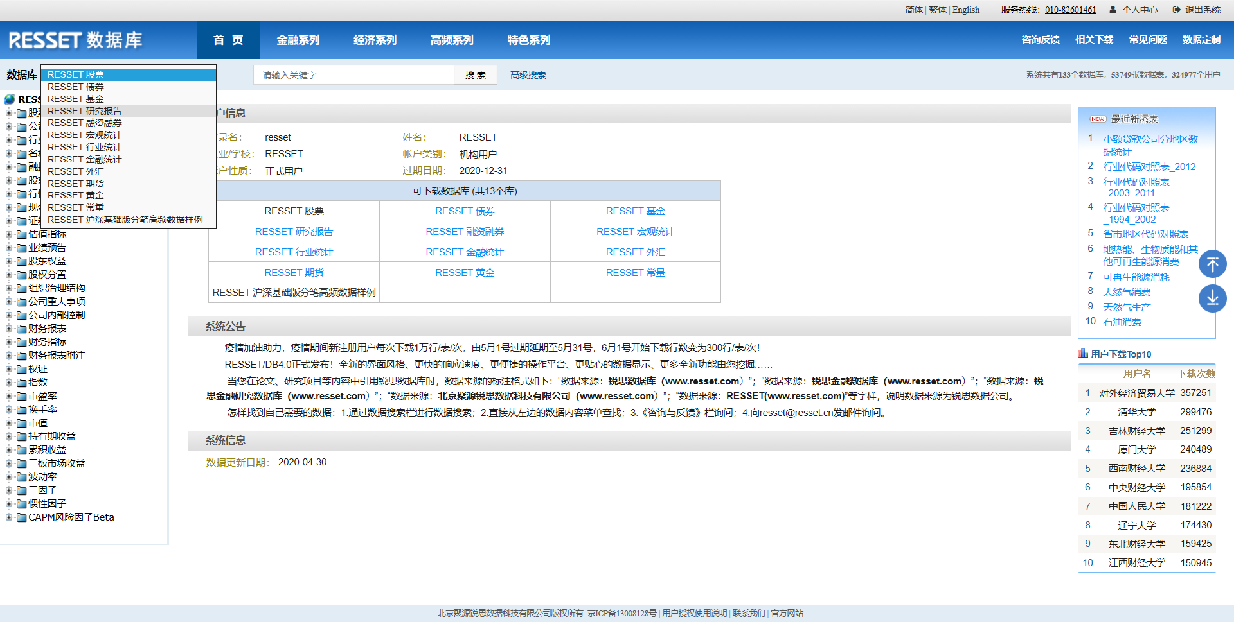
锐思（RESSET）数据库整体介绍
以实证研究为导向的数据服务平台，包含金融研究类、高频类、经济类和特色类四大系列产品。
借鉴CRSP,Compustat等国际知名数据库的设计标准。
高校用户超300所，财经类院校覆盖率超95%，个人注册用户超100000名。
每年上千篇的期刊、论文引用量。
http://www.resset.com/

Slide 10
实证研究数据与资讯类数据的区别
实证研究数据
资讯类数据
用途：实证学术研究，贯穿数据收集、数据处理、数据分析和实证结果整个过程 。
用途：投资市场操作，对原始数据做初次收集后提供给研究者以做参考。
数据特点：侧重于对原始数据的深层次加工，如数据表专业合并、衍生指标计算等，帮助研究者便捷、高效、精准的获取数据。
数据特点：侧重于信息和数据的实时性和原发性，仅对原始数据做初次收集，不对数据进行深层次加工。
服务方式：B/S架构远程访问、安装本地镜像数据（全部历史数据安装在用户本地服务器上，无使用期限制）、SAS软件调用、API接口。
服务方式：通过安装客户端程序访问、B/S架构远程访问。

Slide 11
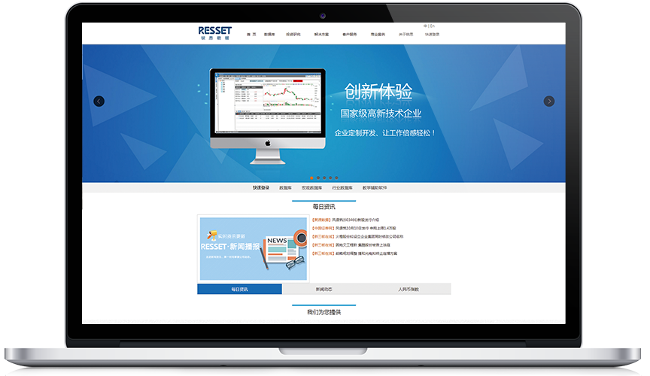
锐思（RESSET）数据库特色
海量大数据
权威数据源
数据总量近100T
单库表数据量超300G
数据库表超3500个
数据字段近40,000个
各大交易所授权
外汇交易中心、银行间协会
统计局发布
SAS数据分析专利
高效提取
灵活应用
数据表专业合并
大量衍生数据指标
支持单表连续下载
单次下载多达200万条
提供Txt,Excel,SAS,SPSS
MATLAB,CSV等下载格式
全库中英文对照，支持中英文
跨库检索

Slide 12
2
  RESSET金融研究数据库介绍
PART

Slide 13
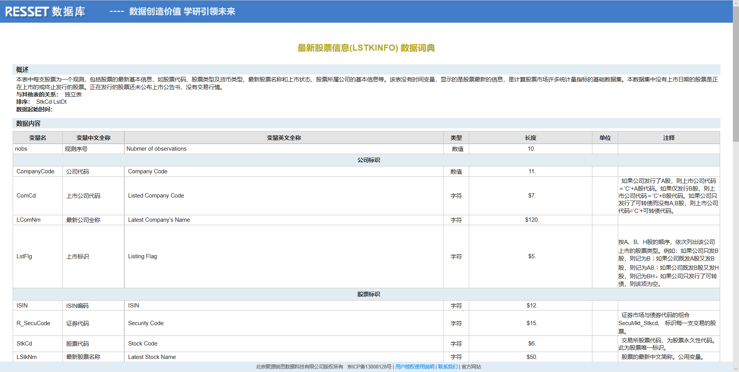
RESSET金融研究数据库-概况
锐思金融研究数据库
  涵盖股票、债券、基金、研究报告、融资融券、宏观统计、行业统计、金融统计、外汇、期货、黄金等系列数据。
  数据全面、衍生指标丰富
  频度齐全（日、周、月、季、年）
  专业合并方便应用
  提取方便（行业、市场、期末）
  科研数据定制
  研究项目合作
  专业讲座培训

Slide 14
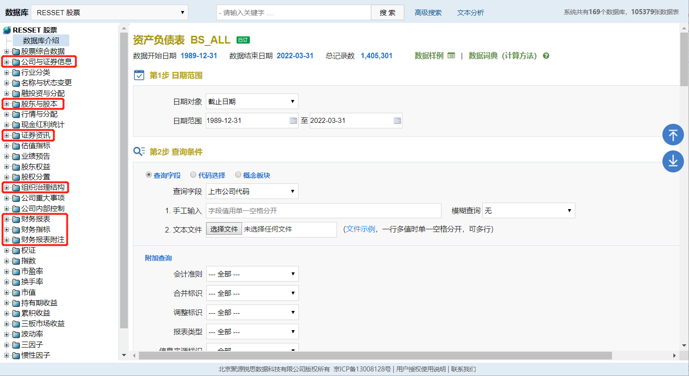
优势：数据全面，冗余度低
采用的是符合国际主流研究习惯的分类标准和方法，即按照交易工具将数据库分为股票、债券、外汇、基金、黄金、期货等大类。
以股票库为例，常用数据表如下：

Slide 15
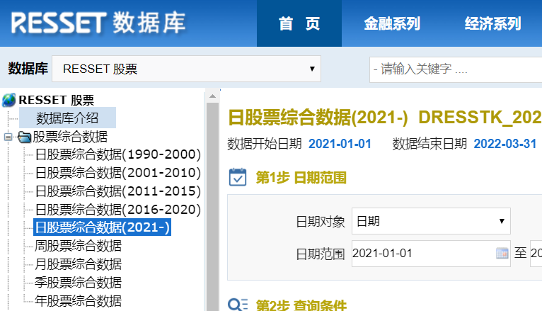
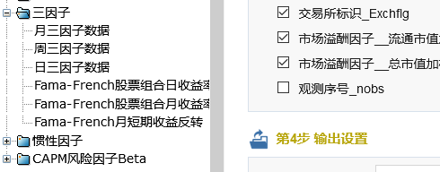
优势：衍生指标丰富，开放模型算法
日股票综合数据
该表按日频率将个股的价格、成交量、股数信息、分配信息、股价调整因子、汇率、持有期收益、估值指标、公司主要财务指标等时序数据合并为一张大表，并按国际金融数据标准进行设计和变量分类。
LOREM
IPSUM
月三因子数据
以三因子资产定价模型为依据，提供市场溢酬因子（Rm-Rf），市值因子（SMB）和账面市值比因子(HML)的周序列数据，可用于实证检验中国股票市场的有效性等一系列研究。
日波动率
根据股票日收益数据计算的历史波动率。分别采用20日、60日简单移动法，指数加权移动平均法和Garch模型计算日波动率。
持有期日收益
根据交易数据、相关分配数据等计算得出的个股日收益率、日资本收益率，合并了以不同市场加权的市场日收益率、日无风险收益率等。

Slide 16
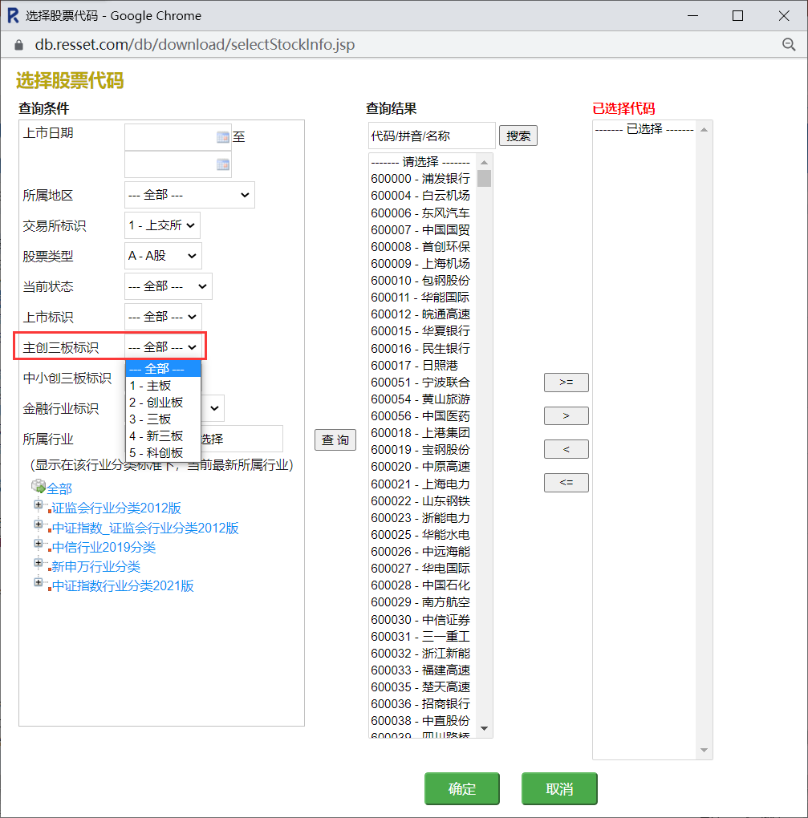
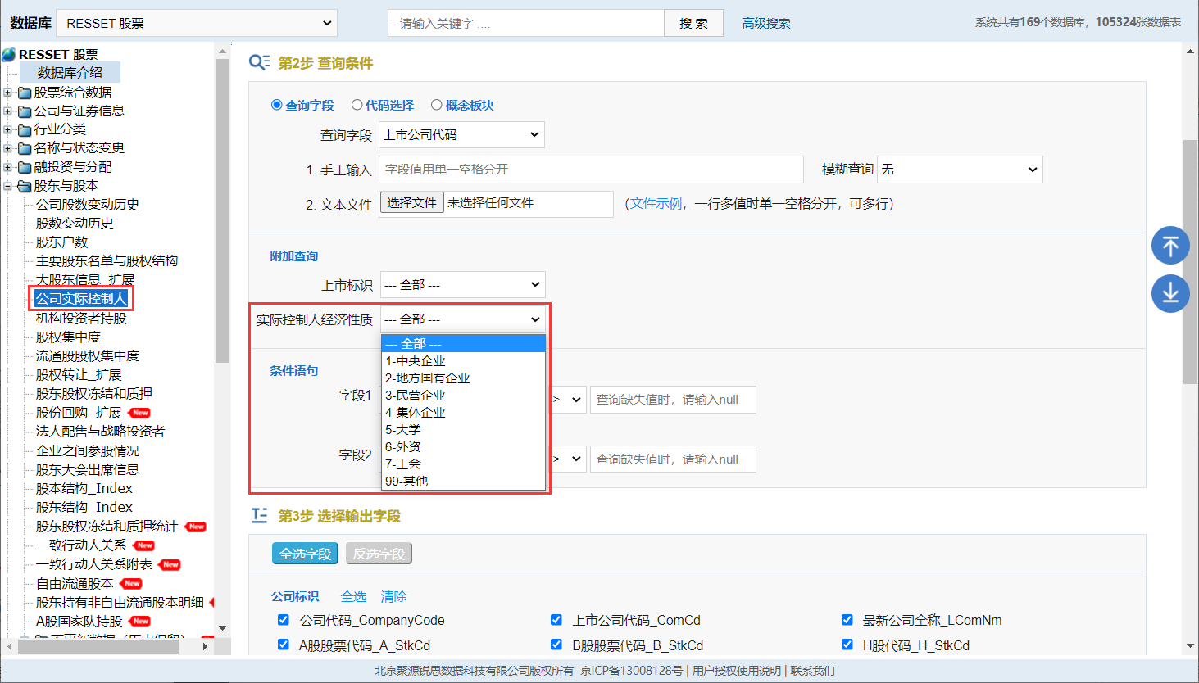
优势：数据专业合并，方便应用
综合性数据表：将不同板块、经济性质的上市公司集中在一张表中，通用性强。

Slide 17
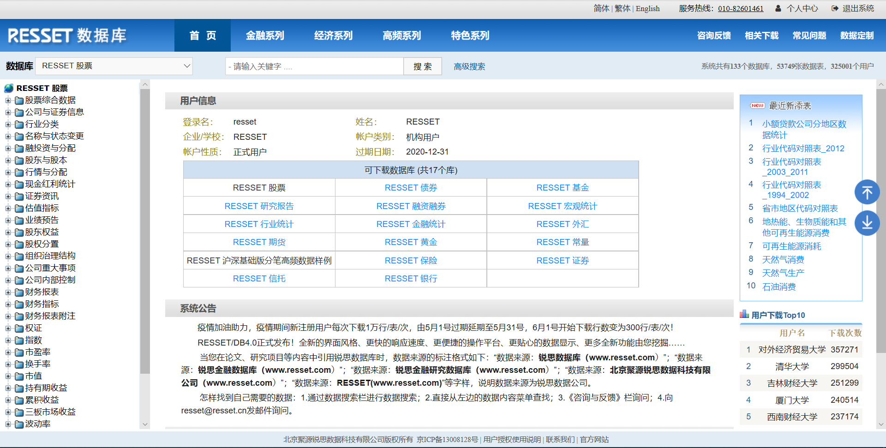
金融研究数据库-检索主页
全系统数据库列表
语言切换
数据库列表
辅助选项卡
公告与信息
数据内容列表

Slide 18
如何找到您需要的数据？
2
菜单查找
1
数据搜索：通过搜索数据栏进行数据搜索
（高级搜索）
1
数据搜索
3
2
菜单查找：直接从左边的数据内容菜单查找
在线询问
3
在线询问：在线点击《咨询与反馈》栏目询问
4
邮件咨询
4
邮件咨询：发邮件至 resset@resset.cn 咨询
数据定制
5
数据定制：联系RESSET公司进行数据定制
5

Slide 19
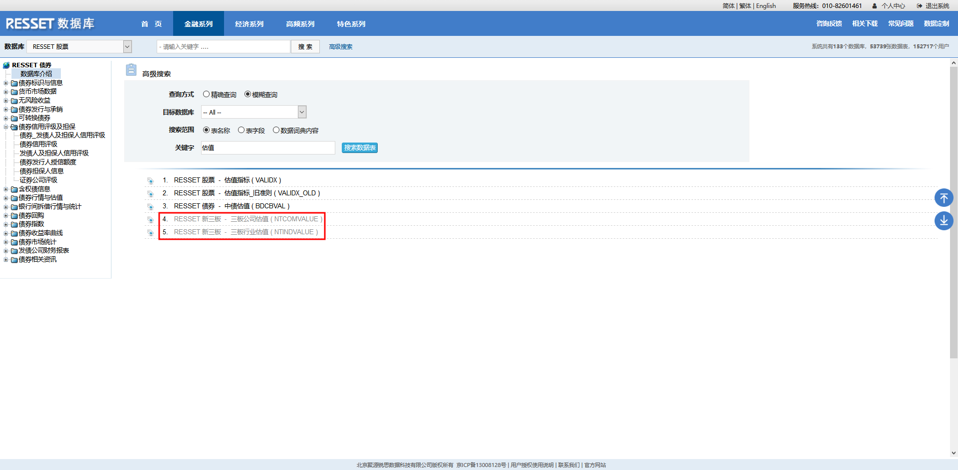
高级搜索功能
可根据表名称、字段信息、数据词典内容进行精确或模糊查询。
高级搜索的范围可以为全部数据库（购买/未购买），但显示结果如果未购买则不能进行下载或查看。

Slide 20

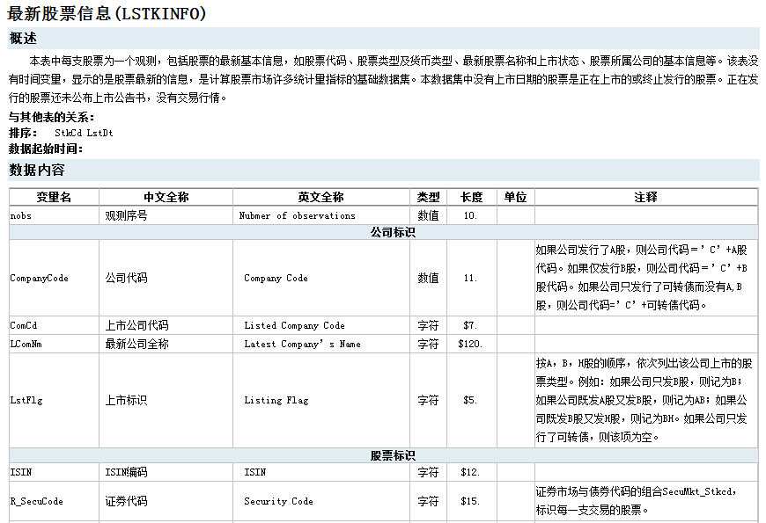
数据词典查阅
数据样例、数据词典及数据记录数

Slide 21
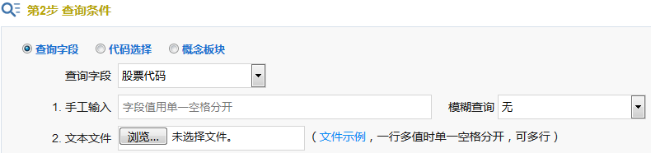
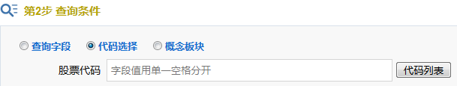
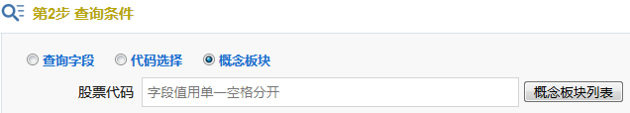
金融研究数据库-三种查询方式
1 查询字段
2 代码选择
3 概念板块

Slide 22
丰富的数据输出格式
输出格式 | 压缩格式 | 下载最大行数
Txt创建Sas数据集(*.sas7bda) | Zip, G zip | 用户可选择所需的下载行数，当表的记录行数大于用户的下载权限数时，可以使用连续下载功能。 所有SAS版本首选"Txt创建SAS数据集格式"。出错时，使用"Excel表格创建Sas数据集格式"，SAS9.2使用"Excel2007创建Sas数据集"。
Excel创建Sas数据集(*.sas7bda) | Zip, G zip
Excel2007创建Sas数据集(*.sas7bda) | Zip, G zip
逗号分隔文本(*.csv) | Zip, G zip
空格分隔文本(*.txt) | Zip, G zip
Tab键分隔文本(*.txt) | Zip, G zip
Excel电子表格(*.xls) | Zip, G zip
字符型Excel电子表格(*.xls) | Zip, G zip
Excel2007电子表格(*.xlsx) | Zip, G zip
Html表格(*.html) | Zip, G zip
Xml文件(*.xml) | Zip, G zip
SPSS文件（*.sav） | Zip, G zip
dBase文件（*.dbf） | Zip, G zip
Txt创建R数据集（*.R） | Zip, G zip
Excel创建R数据集（*.R） | Zip, G zip
Txt创建Stata数据集(*.dta) | Zip, G zip
Csv创建Stata数据集(*.dta) | Zip, G zip
Txt创建Matlab数据集(*.mat) | Zip, G zip
Csv创建Matlab数据集((*.mat) | Zip, G zip
Excel创建Matlab数据集(*.mat) | Zip, G zip

Slide 23
锐思金融研究数据库-数据来源标注
数据来源：锐思数据库（www.resset.com）
数据来源：锐思金融研究数据库（www.resset.com）
数据来源：北京聚源锐思数据科技有限公司（www.resset.com）
数据来源：RESSET （www.resset.com）
锐思数据官网：www.resset.com www.resset.cn

Slide 24
锐思金融研究数据库应用案例——实证论文写作
实证研究的基本步骤
1、设定研究的主题
2、查阅相关理论以及以往的研究结果
3、确定研究问题、提出假设或模型
4、选择适用的研究方法、设计研究方案
5、收集数据或资料
6、处理、分析和解释数据或资料
7、撰写研究报告、以适当的形式发布研究结果
8、必要时再次跟踪研究该课题

Slide 25
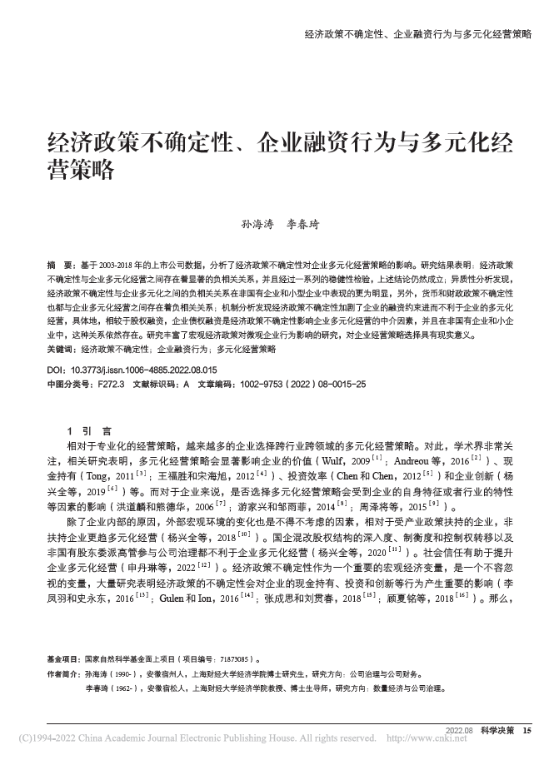
锐思金融研究数据库应用案例——实证论文写作
《经济政策不确定性、企业融资行为与多元化经营策略》
研究问题
变量构建
数据提取
模型设定
研究结论

Slide 26
锐思金融研究数据库应用案例——实证论文写作
《经济政策不确定性、企业融资行为与多元化经营策略》
研究问题
相对于专业化的经营策略，越来越多的企业选择跨行业跨领域的多元化经营策略。对此，学术界非常关注，相关研究表明，多元化经营策略会显著影响企业的价值、现金持有和企业创新。而对于企业来说，是否选择多元化经营策略会受到企业的自身特征或者行业的特性等因素的影响。除了企业内部的原因，外部宏观环境的变化也是不得不考虑的因素：经济政策不确定性作为一个重要的宏观经济变量，是一个不容忽视的变量，大量研究表明经济政策的不确定性会对企业的现金持有、投资和创新等行为产生重要的影响。那么，多元化经营策略是否会受到经济政策不确定性的影响，这种影响是否存在异质性问题，其传导路径又是怎样？这些问题的研究不仅有助于更好的理解企业选择多元化经营策略的原因，而且也丰富了经济政策不确定性对微观企业行为影响的研究。

Slide 27
锐思金融研究数据库应用案例——实证论文写作
《经济政策不确定性、企业融资行为与多元化经营策略》
变量构建
被解释变量（Y）：多元化经营（Div）
参考姜付秀（2006）和杨兴全等（2018）的文献，主要从以下四个方面定义企业多元化经营——
①企业经营行业的个数（divnum）；②收入熵（diventro）；③企业多元化经营的倾向（divdummy），虚拟变量，如果企业跨行业经营单元数大于1，令divdummy为1, 反之则为0；④赫芬德尔指数（divhhi）。
本文主要选取企业经营行业的个数（divnum）和收入熵（diventro）作为主要的被解释变量，其余两个变量作为稳健性检验。

Slide 28
锐思金融研究数据库应用案例——实证论文写作
《经济政策不确定性、企业融资行为与多元化经营策略》
变量构建
主要解释变量（X）：中国经济政策不确定性指数（cnepu）
使用的数据是由Huang和Luk（2020）对中国内地十份报纸进行文本挖掘，编制的中国经济政策不确定性指数。该指数编制采用了多份不同的报纸，能够客观准确地捕捉中国大陆的经济政策的不确定性。
Besides, originally monthly data from Huang & Luk（2020）is converted into yearly data to be further used in this study.
(Robustness test is also performed. )

Slide 29
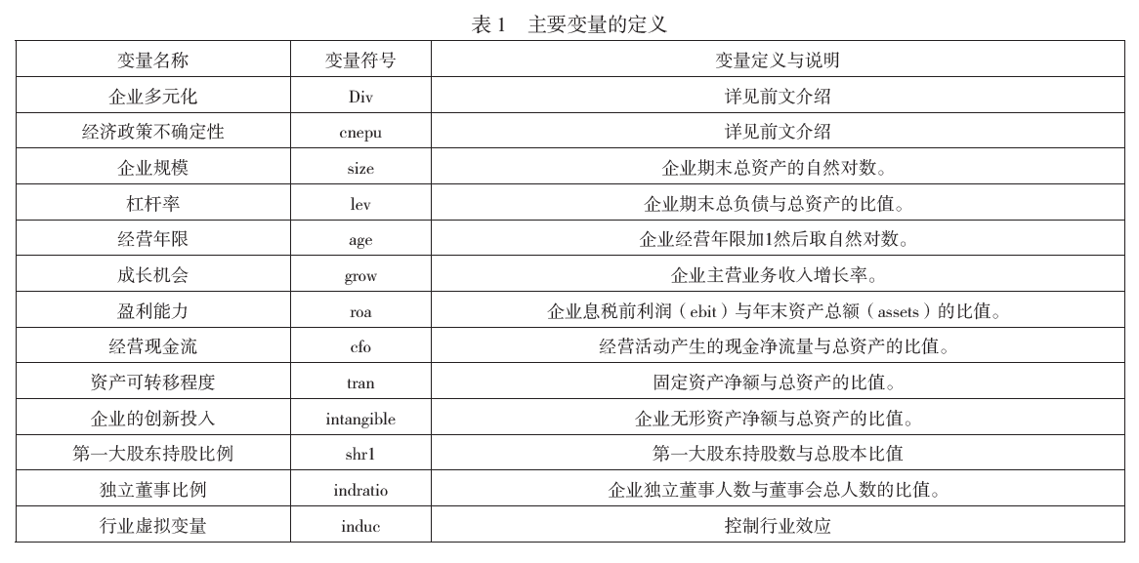
锐思金融研究数据库应用案例——实证论文写作
《经济政策不确定性、企业融资行为与多元化经营策略》
变量构建
控制变量：
企业的规模(size)、企业的杠杆率(lev)、盈利能力(roa)…

Slide 30
锐思金融研究数据库应用案例——实证论文写作
《经济政策不确定性、企业融资行为与多元化经营策略》
样本选择与数据提取
选取沪深A股上市公司2003-2018的数据作为分析样本，precisely：
剔除样本期内被ST和PT的非正常交易的上市公司；
剔除保险金融类上市公司；
剔除样本期内数据不全的上市公司，仅保留连续3年及以上相关数据健全的上市公司。

Slide 31
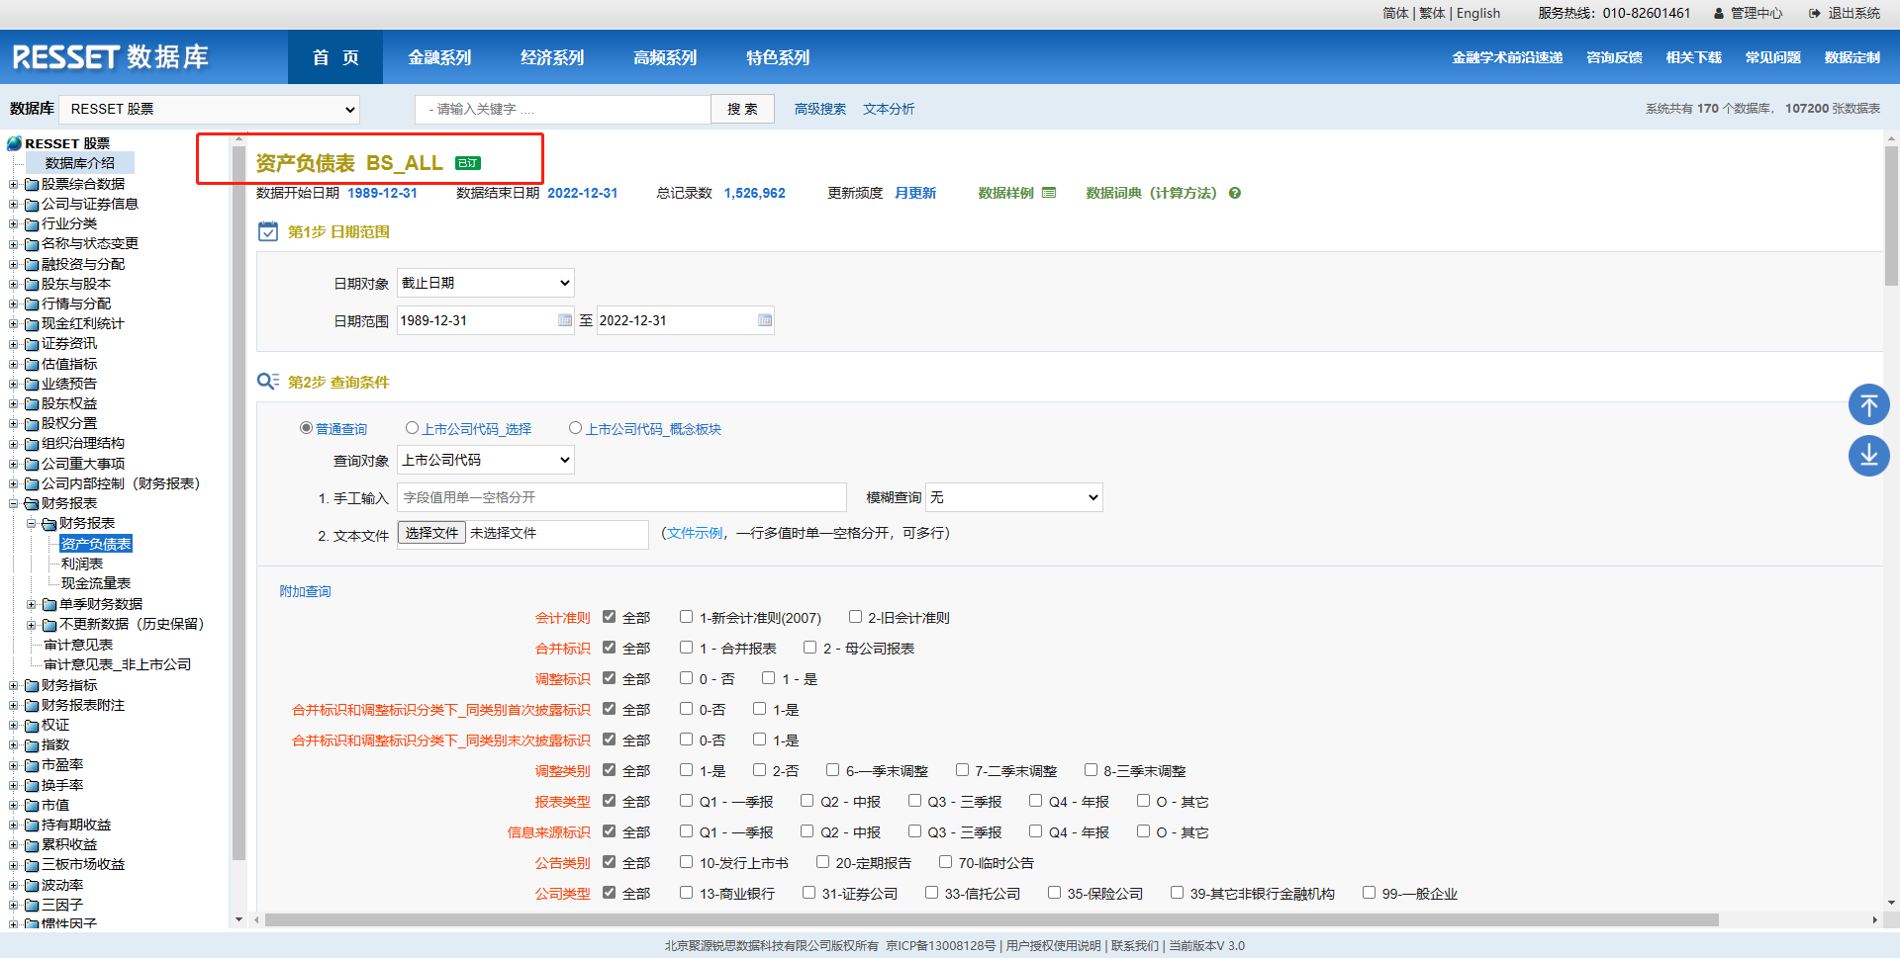
锐思金融研究数据库应用案例——实证论文写作
《经济政策不确定性、企业融资行为与多元化经营策略》
样本选择与数据提取：杠杆率（lev) = 企业期末总负债 / 总资产

Slide 32
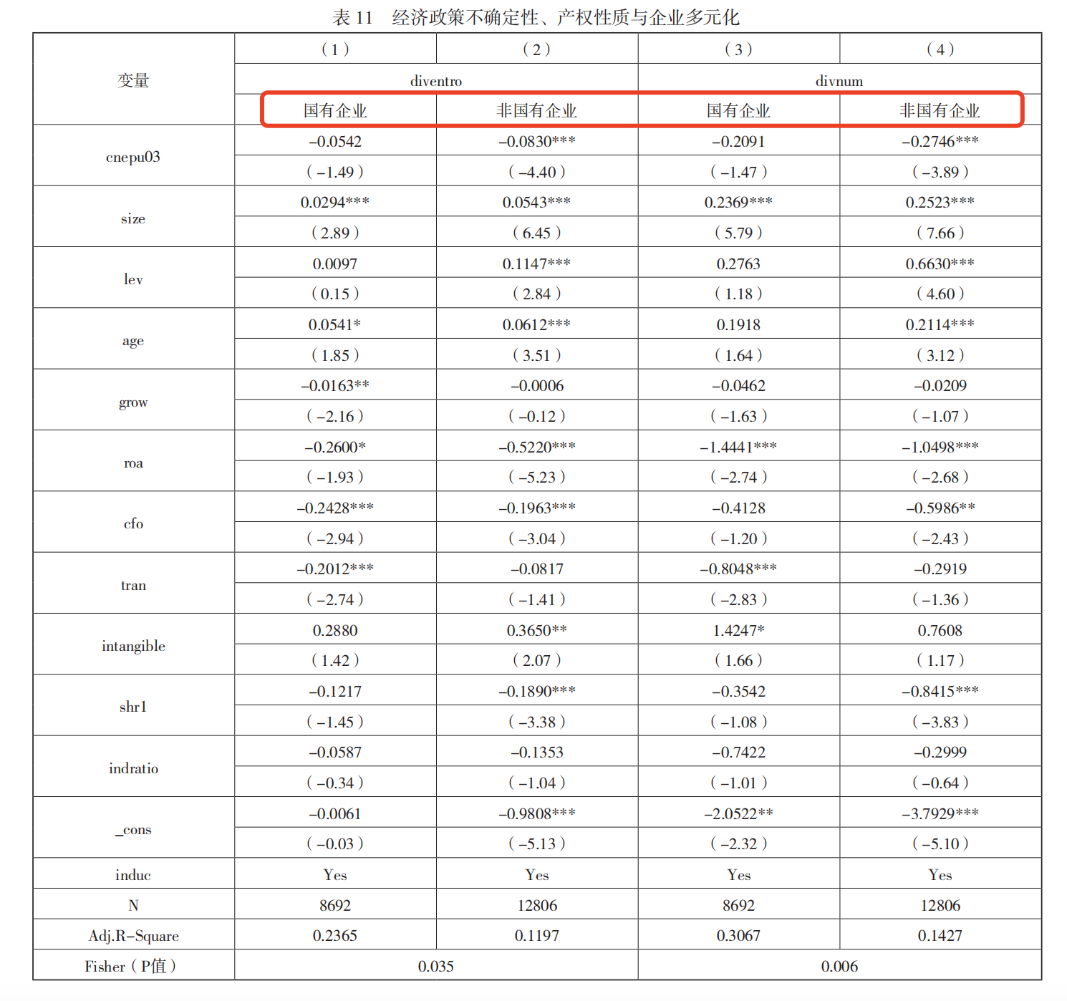
锐思金融研究数据库应用案例——实证论文写作
《经济政策不确定性、企业融资行为与多元化经营策略》
模型设定
异质性分析
产权异质性
规模异质性
经济政策不确定性异质性

Slide 33
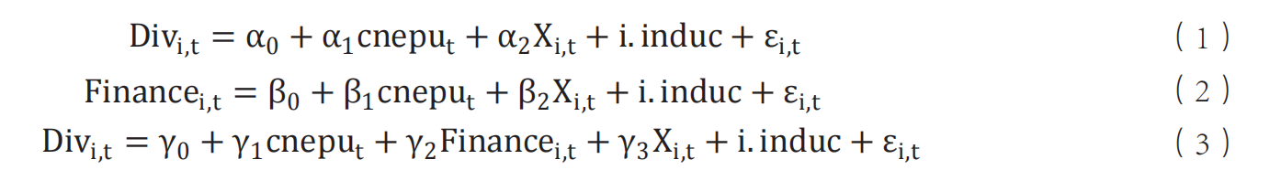
锐思金融研究数据库应用案例——实证论文写作
《经济政策不确定性、企业融资行为与多元化经营策略》
模型设定
影响机制分析（中介效应检验）
For 中介效应，参考温忠麟等（2004）的三步检验步骤：
检验经济政策不确定性对企业多元化经营策略的影响 (verified previously)；
检验经济政策不确定性对企业融资行为情况的影响 (where the variable ‘Finance’ is adopted to measure 企业融资情况)；
检验经济政策不确定性和企业融资行为共同对企业多元化经营策略的影响。

Slide 34
锐思金融研究数据库应用案例——实证论文写作
《经济政策不确定性、企业融资行为与多元化经营策略》
研究结论
经济政策不确定性与企业多元化经营之间存在着负相关关系，经一系列的稳健性检验，结果均不改变上述结论；
相对于国有企业和大型企业，这种负相关关系在非国有企业和小型企业中更加明显，货币和财政政策不确定性也都与企业多元化经营之间存在着负相关关系；
在影响机制的分析中发现，经济政策不确定性加剧了企业的融资约束进而不利于企业的多元化经营策略，并且在这其中相较于股权融资，企业债务融资是经济政策的不确定性影响企业多元化经营的中介因素（这种关系在非国有企业和小企业当中依然存在）。

Slide 35
锐思金融研究数据库：研究领域
事件研究
策略研究
研究
领域
固定收益研究
其它领域

Slide 36
锐思金融研究数据库：数据引用情况示例
文章标题 | 期刊名称 | 发表年份 | 第一作者单位 | 数据内容引用
降价抛售、系统性风险与银行系统稳定性 | 当代财经 | 2024 | 南开大学 | 上市公司财务报表数据
互联网沟通如何影响股票定价效率？——基于投资者关注的机制检验 | 管理评论 | 2024 | 华东理工大学 | 公司盈余公告相关数据 股票日收益率等市场表现数据 公司净资产收益率等财务数据 分析师跟踪与新闻报道情况
全球经济不确定性对另类资产投资影响研究——基于艺术品和黄金投资视角 | 经济纵横 | 2024 | 中国人民大学 | 季度无风险利率数据
知识产权保护、人力资本与企业创新 | 产业经济评论 | 2023 | 北京大学 | 上市公司人力资本数据
不同投资者情绪下期权隐含信息的优化作用——基于上证50ETF期权的分析 | 管理评论 | 2023 | 对外经济贸易大学 | 市场市盈率、换手率、波动率等衍生指标数据
线上销售与未来股票收益 | 金融研究 | 2022 | 中国人民大学 | 三因子、五因子等衍生指标数据
+
10万
注册用户
+
300
覆盖高校
+
5万
文章引用
+
3000
年引用量

Slide 37
3
RESSET企业大数据平台介绍
PART

Slide 38
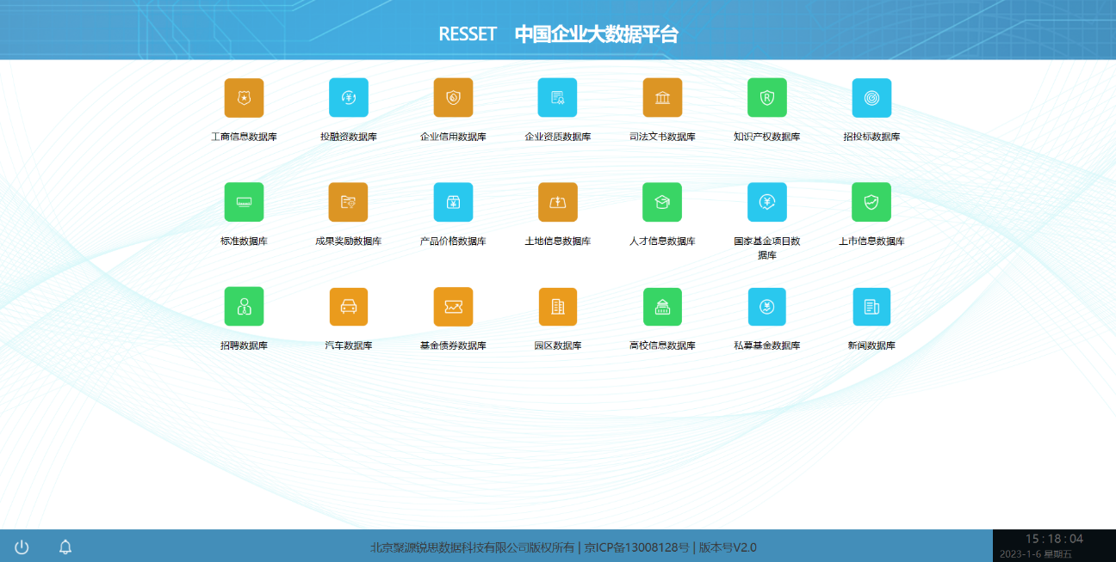
RESSET企业大数据平台
涵盖全国3.4亿+市场主体动态信息，日更新，日均新增近500万条。
包括工商信息、投融资、企业信用、企业资质、司法文书、知识产权、招投标、企业标准、成果奖励、产品价格、土地信息、人才信息、国家基金项目、上市公司信息、招聘、汽车、基金债券、园区、高校信息、私募基金、新闻共二十一大维度指标，覆盖企业信息、企业发展、经营状况、守法守规、知识产权、成果奖励等全维度信息。
用户可查询、浏览、分析和下载经过数据清洗和标准化标注的数据信息，直接应用于教学与科研。
提供多角度的统计数据，反映企业及行业发展状况，可用于构建企业泛信用评价模型、风控模型、指数模型和预测模型等，分析、评估产业发展的阶段、特征，并预测其未来发展趋势。

Slide 39
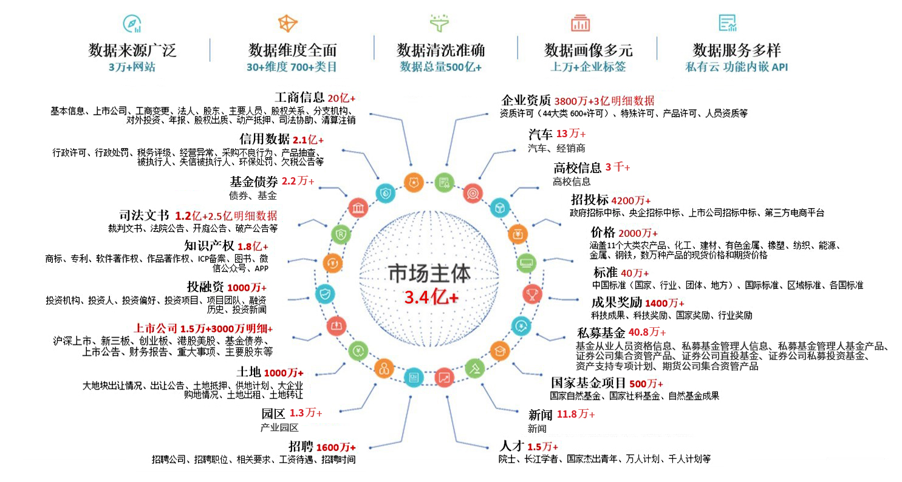
RESSET企业大数据平台

Slide 40
RESSET企业大数据平台的优势
企业大数据平台
Q*等企业查询终端
用途：实证学术研究，贯穿数据收集、数据处理、数据分析和实证结果整个过程 。
用途：帮助个人、投资机构了解合作公司和合作伙伴的商业查询平台，预防潜在商业风险。
数据特点：专注于企业经营数据的深层次加工，通过企业ID实现多维度数据精准关联，专业的数据库分类和变量设计帮助研究者便捷、高效、精准的获取数据。
数据特点：侧重于挖掘企业、高管之间的关联关系，服务于个人和投资者。
服务方式：B/S架构远程访问、数据API接口、对个人分级收费、限制查询次数和查询项目、有偿提供企业报告和小批量数据导出。
服务方式：B/S架构远程访问下载、平台自动生成统计报表和企业报告、数据API接口、根据科研需求定制数据。

Slide 41
RESSET企业大数据平台的特色
海量大数据
多维精准关联
覆盖全国3.4亿+社会主体动态信息
多达500亿的记录数
近500个二级类目
数据总量高达100T
企业各项数据精准关联和展现
形成企业全息画像
通过NLP语义分析和匹配算法
深度挖掘企业关联关系
高效提取
定制化服务
统计图表自动生成
信用报告一键导出
多指标精准检索
查询结果批量导出
对比分析报告编制
数据表关联定制
标准API接口数据服务

Slide 42
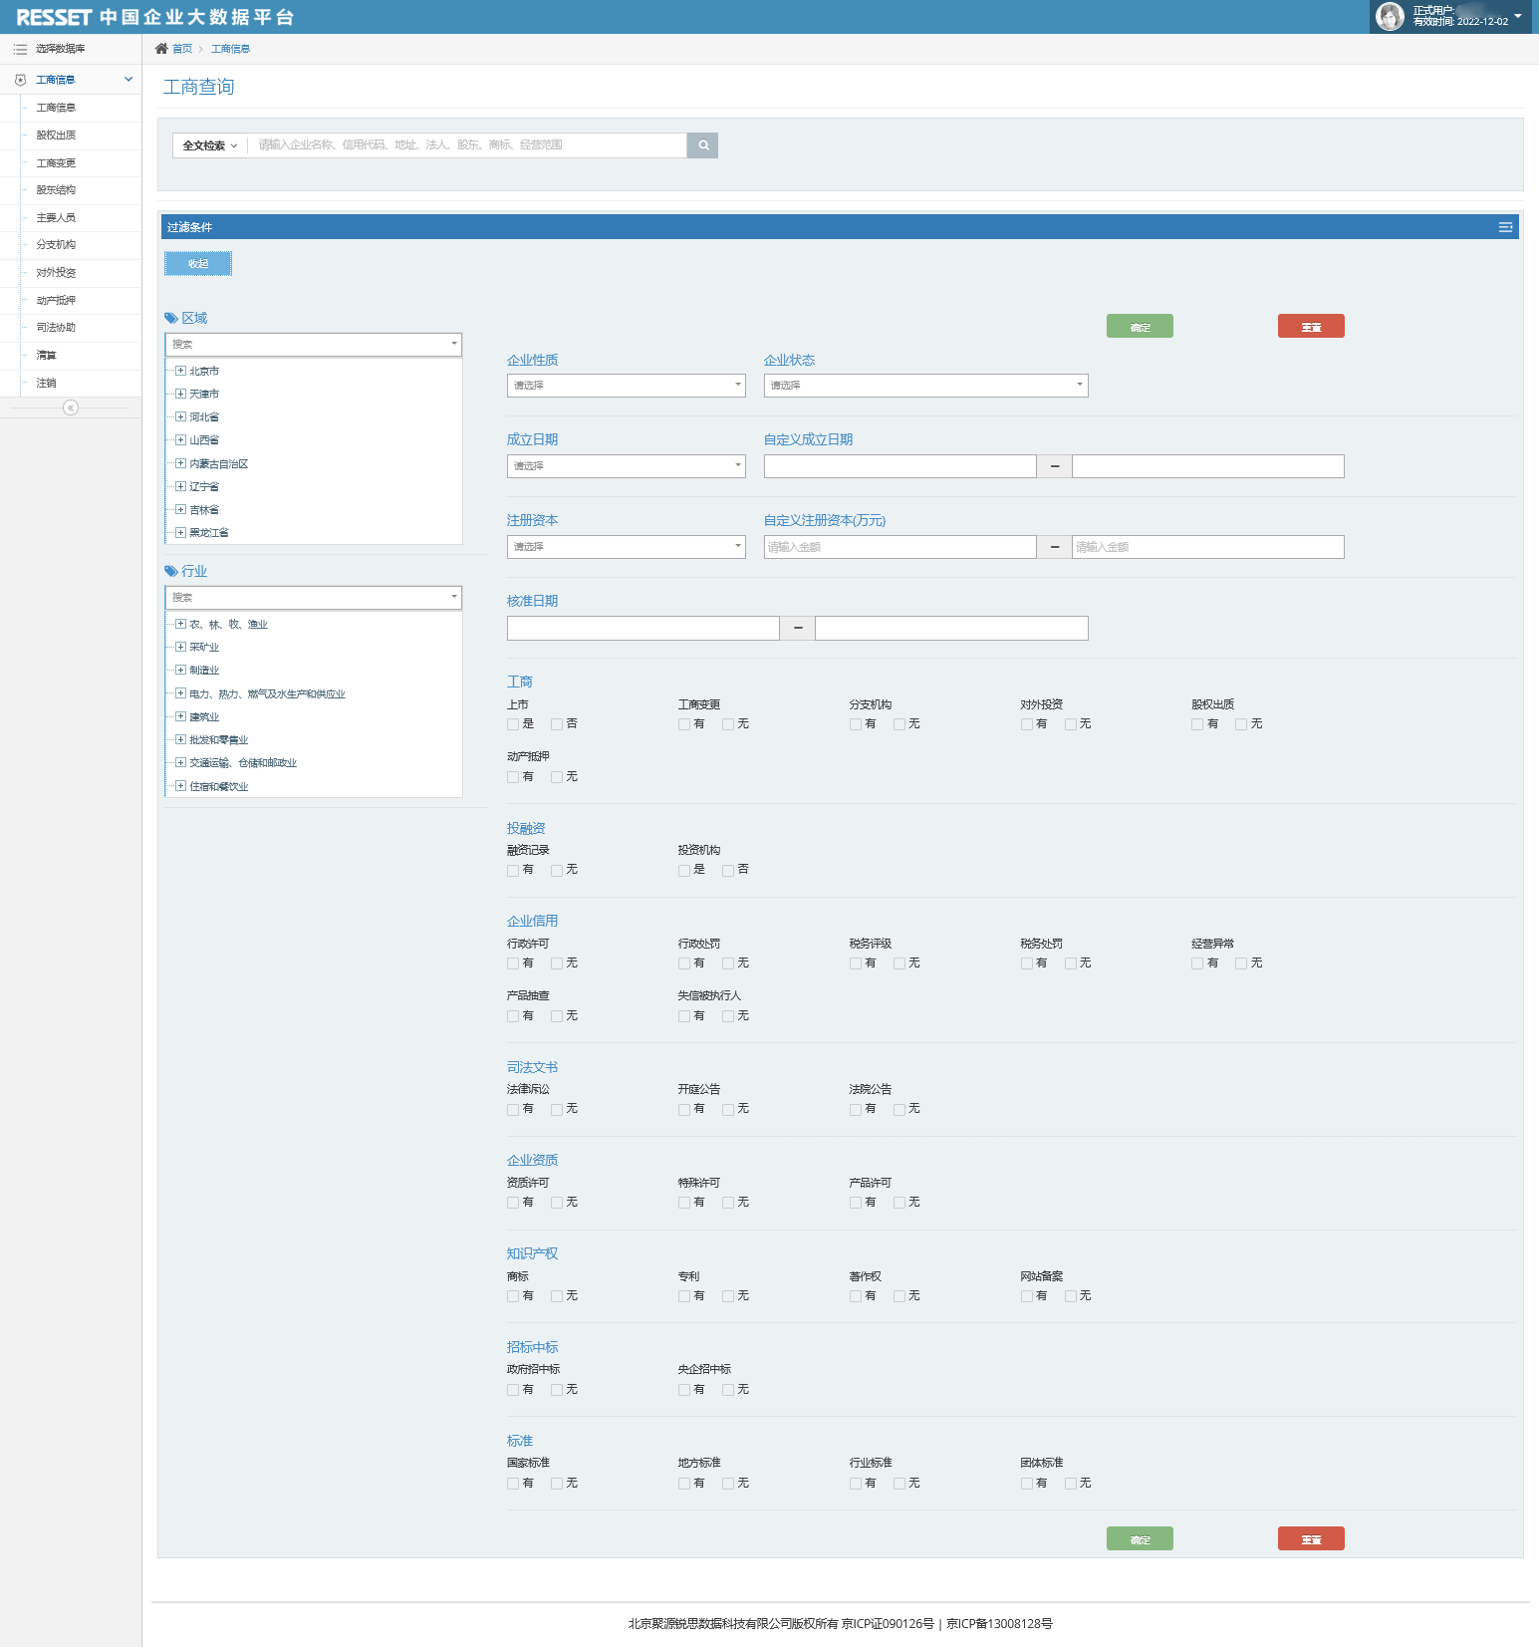
平台特色功能-多条件组合筛选查询
RESSET中国企业大数据平台工商数据可按照省份地域，行业进行企业的多维度条件组合关联查询和信息统一展示。
在更多条件功能中，还支持按照企业性质、成立日期、注册资本等条件进行自定义查询，并可按照工商、投融资、企业信用 、司法文书 、企业资质 、知识产权 、招标中标 、标准等八个大类30余种条件进行自定义组合筛选查询。

Slide 43
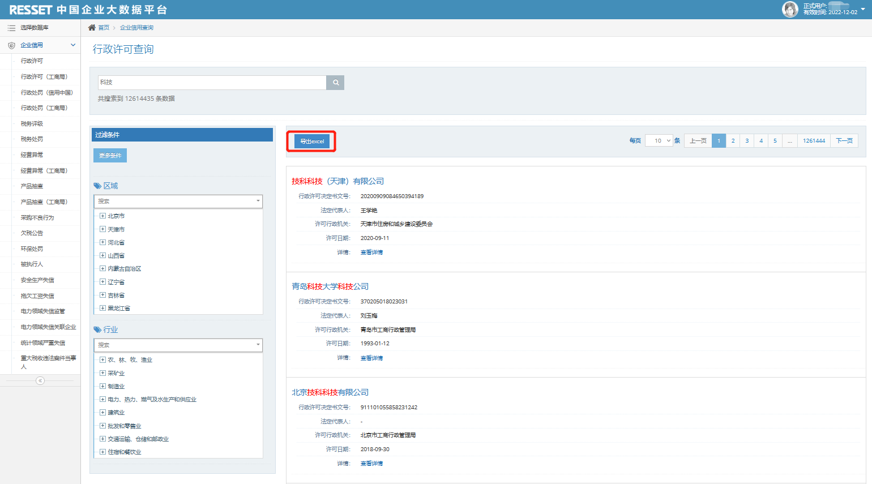
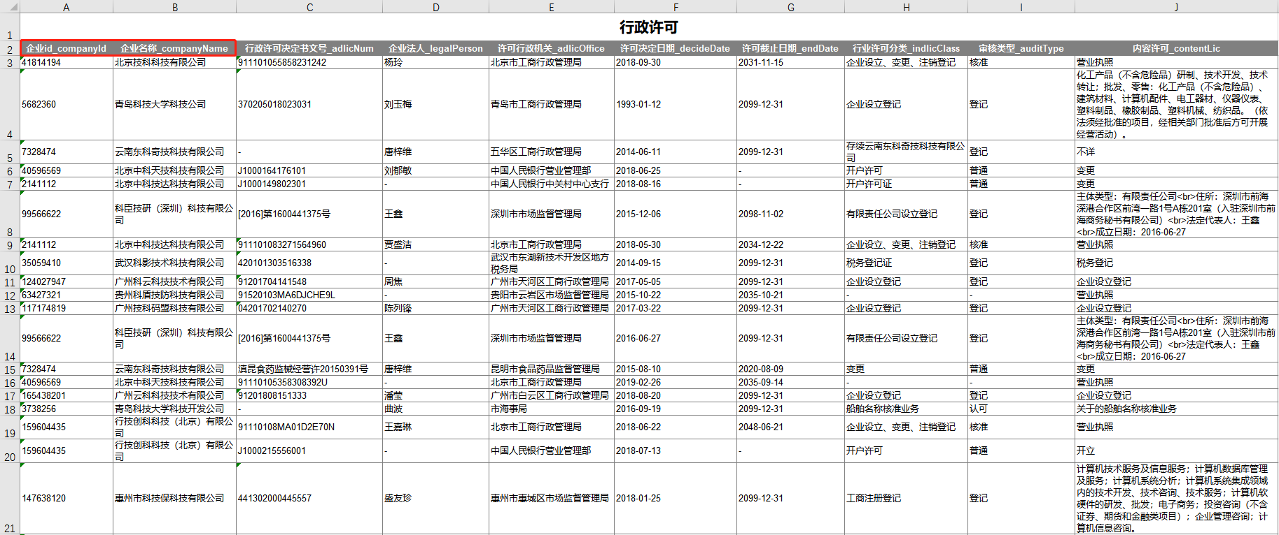
平台特色功能-独立查询下载
RESSET中国企业大数据平台工商、信用、司法、知识产权、招投标等所有数据维度能够实现完全的独立查询功能，支持按照地域、行业及更多条件对各类数据进行组合条件查询，可在线浏览和批量导出Excel文件，导出文件能够以企业ID匹配关联公司各项指标。

Slide 44
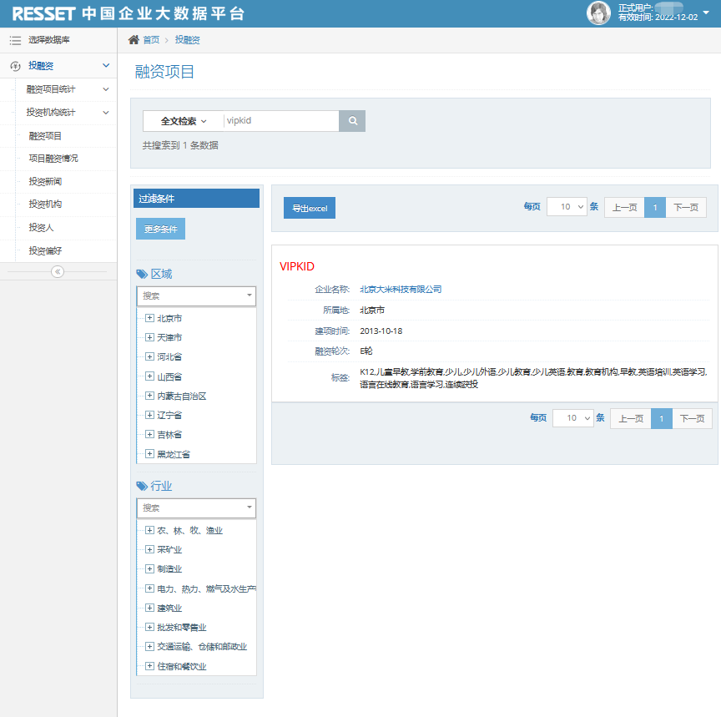
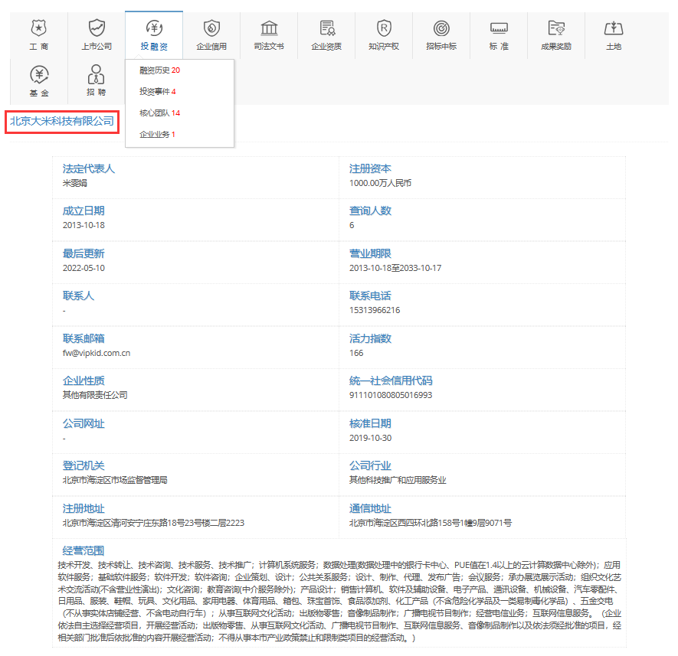
平台特色功能-跨表查询（市场主体关联）
RESSET中国企业大数据平台提供3.4亿+市场主体数据，并且提供基于市场主体数据的各维度关联查询。

Slide 45
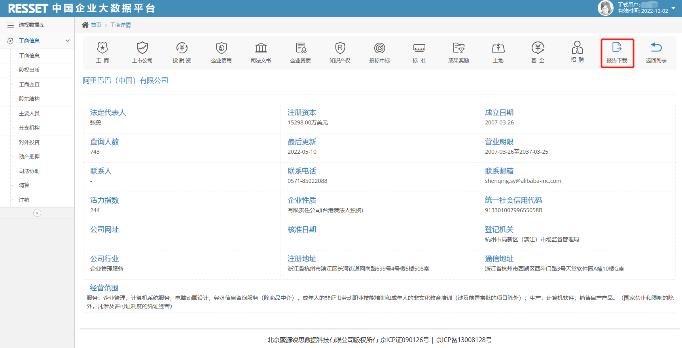
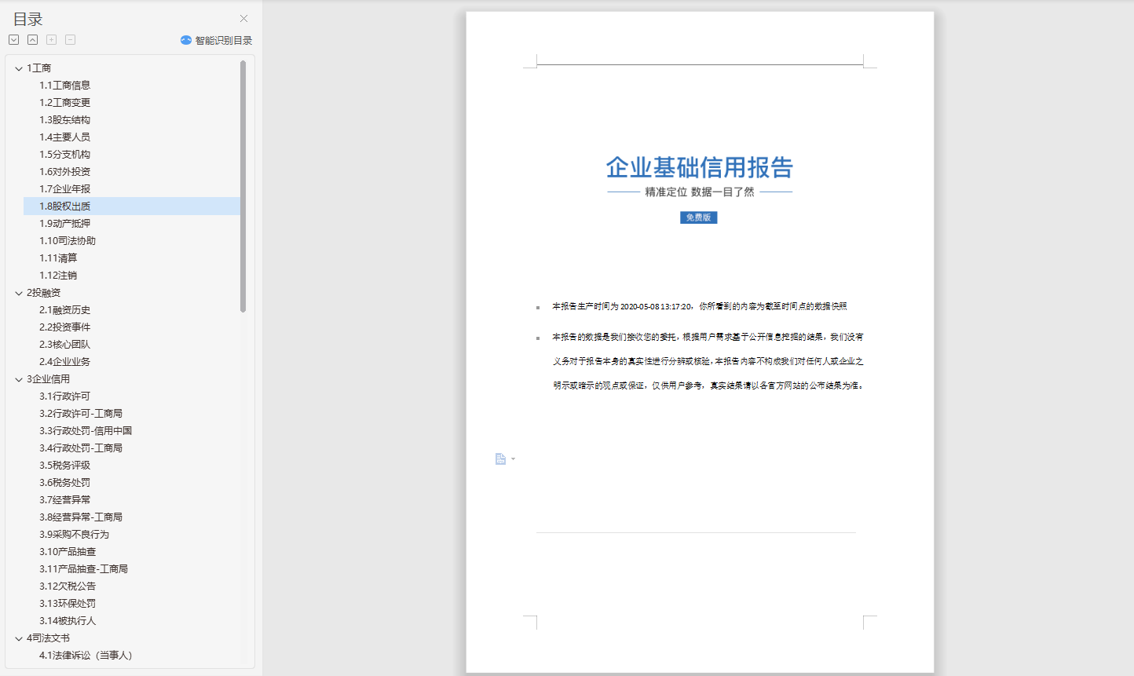
平台特色功能-企业基础信用报告
RESSET中国企业大数据平台查询企业工商信息能够提供多维度数据综合分析报告的下载和浏览，支持报告在线导出word文件。

Slide 46
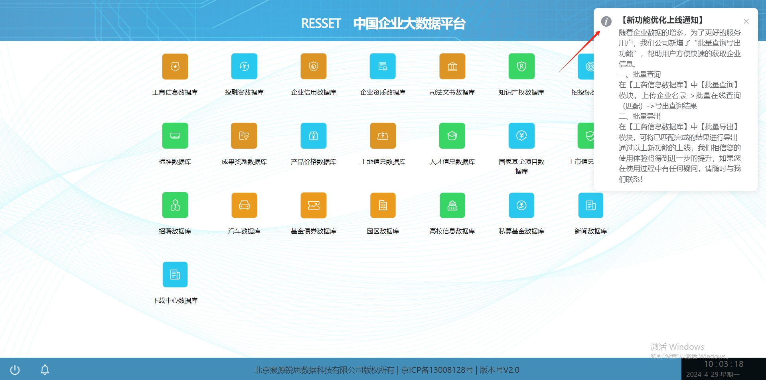
新功能上线：批量查询导出

Slide 47
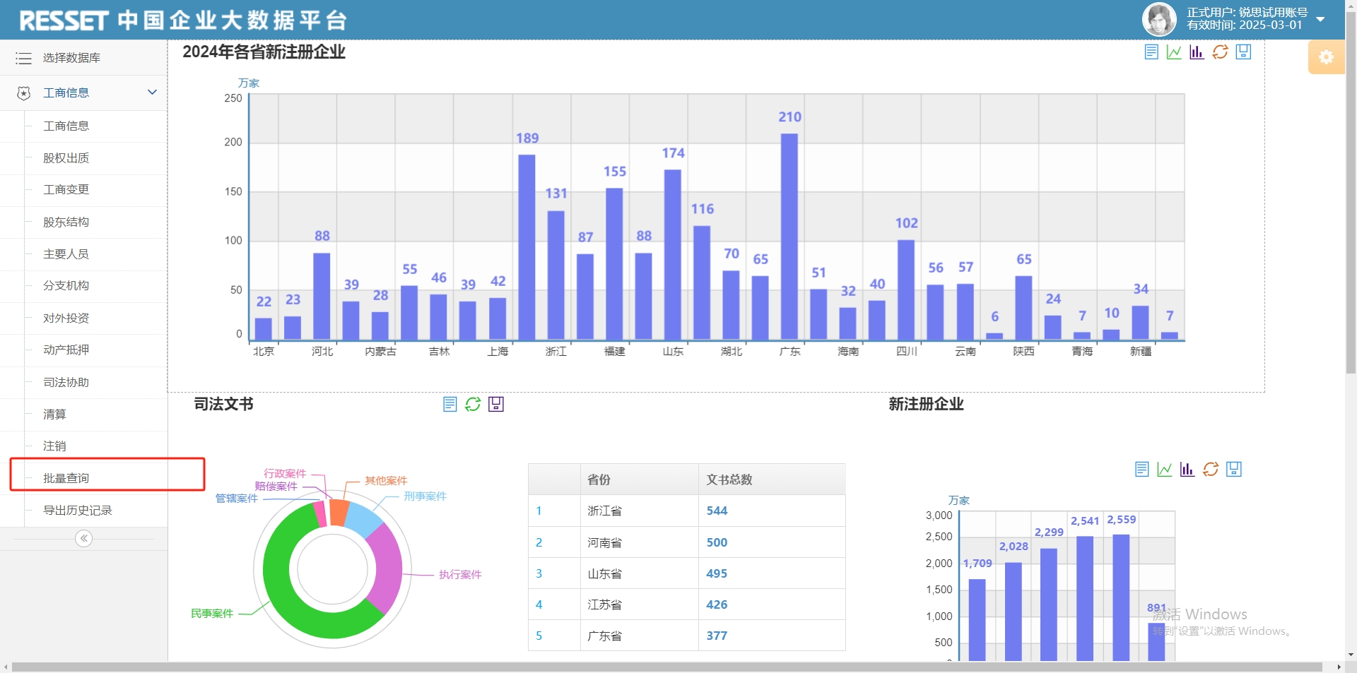
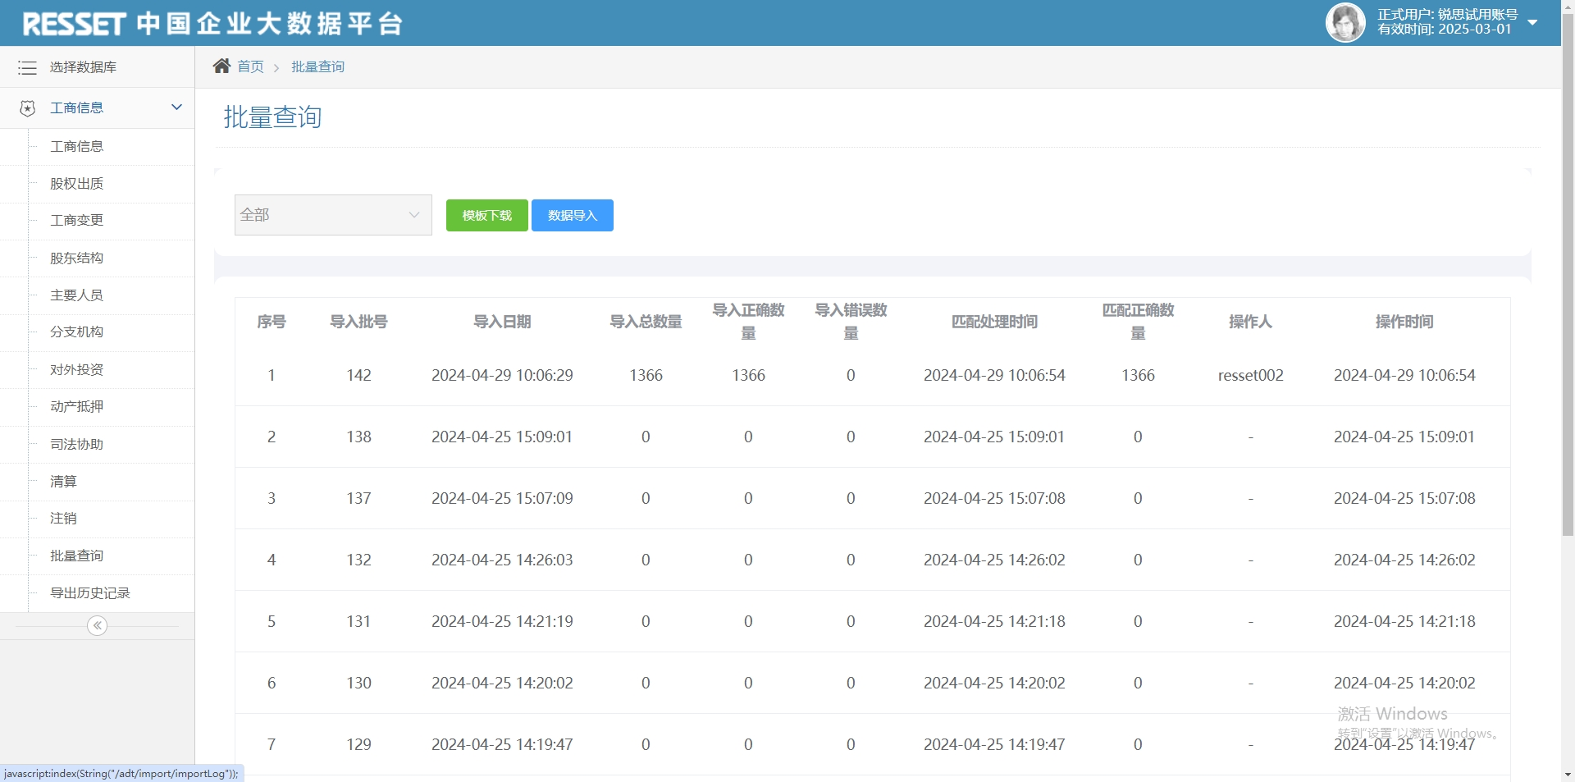
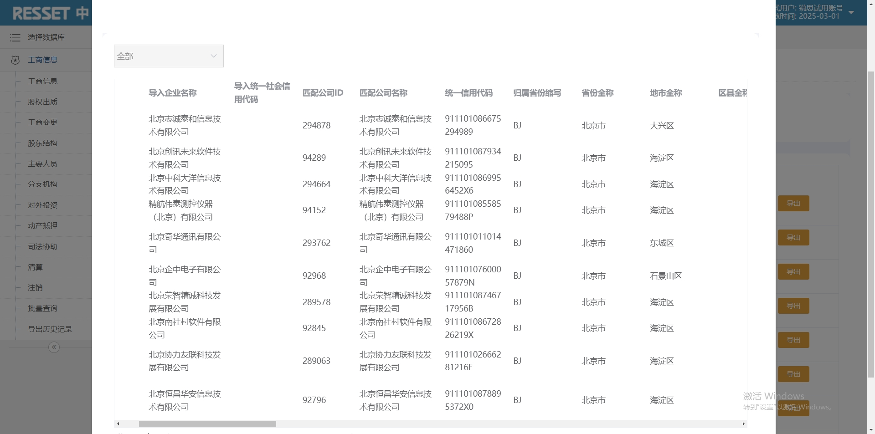
新功能上线：批量查询导出

Slide 48
政策性指导助力中小企业发展
  热点聚焦
  2020年7月，《关于健全支持中小企业发展制度的若干意见》发布。
  2021年3月国务院常务会议决定，将普惠小微企业贷款延期还本付息政策和信用贷款支持计划进一步延至2021年底。
  2021年7月15日，人民银行下调金融机构存款准备金率0.5个百分点，降准释放长期资金约1万亿元。
  2021年9月，国务院常务会议部署加大对市场主体特别是中小微企业纾困帮扶力度。
  2022年10月，财政部发布关于进一步加大政府采购支持中小企业力度的通知，通过调整对小微企业的价格评审优惠幅度、工程面向中小企业预留份额等具体措施，做好财政政策支持中小企业纾困解难工作，助提高政府采购力经济平稳健康发展。

Slide 49
企业级数据研究领域
企业信用研究
企业创新能力研究
研究
领域
产业链分析
高精尖企业研究

Slide 50
企业大数据平台：数据引用情况示例
文章标题 | 期刊名称 | 发表年份 | 第一作者单位 | 数据内容引用
资本市场对企业进入与退出的溢出性影响 | 世界经济 | 2024 | 清华大学 | 工商注册与注销企业数据 专利数据
人工智能技术冲击和中国职业变迁方向 | 管理世界 | 2023 | 华东师范大学 | 历年专利数据
出口退税促进中国农产品出口“增量提质”了吗？ | 华中农业大学学报 | 2023 | 暨南大学 | 工业企业数据
普惠金融与小微企业破产风险——来自小微支行设立的准自然实验 | 经济研究 | 2023 | 清华大学 | 工商信息数据
社会保险降费政策促进就业了吗——基于在线招聘岗位数据的分析 | 广东财经大学学报 | 2022 | 广东财经大学 | 招聘岗位数据 新增工商登记注册企业信息数据
数字时代下普惠金融对创业的影响研究——来自中国家庭微观调查的证据 | 管理科学学报 | 2022 | 清华大学 | 2011年-2017年中国分地区分年新注册的私营企业个数
+
10万
注册用户
+
300
覆盖高校
+
5万
文章引用
+
3000
年引用量

Slide 51
4
研究热点特色平台推介
PART

Slide 52
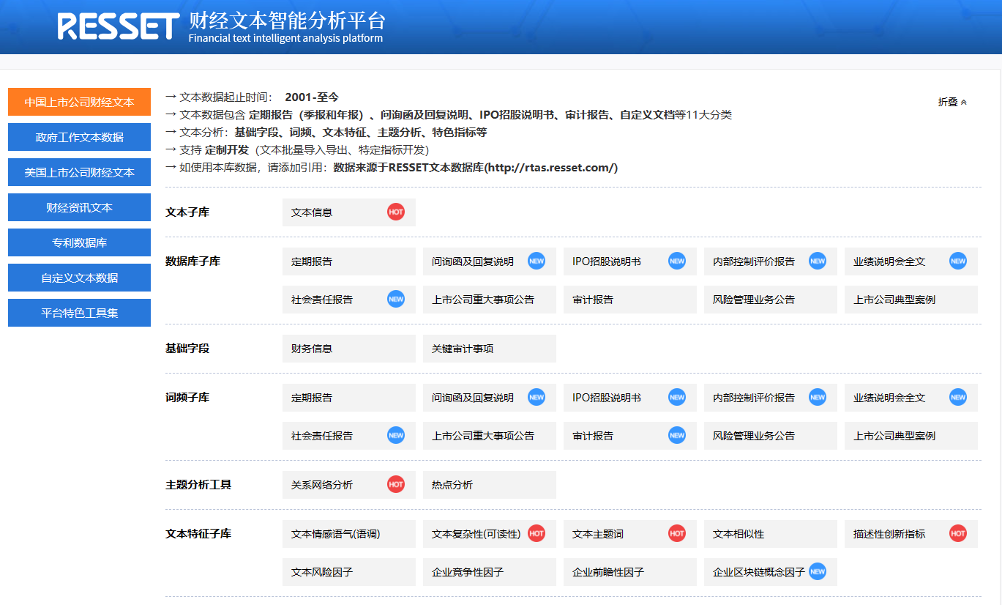
RESSET财经文本智能分析平台
RESSET财经文本智能分析平台是一款基于中美上市公司公开披露的财经文本、政府工作报告、财经资讯、国家自然科学基金数据等海量文本数据进行人工智能分析的数据平台。平台应用自然语言处理、深度学习和人工智能技术，为用户提供词频分析、相似词、文本特征、自定义特征、主题分析、PDF解析、中文分词等文本分析的工具集，以及专业全面的财经文本数据库、国家自然科学基金数据库和专利数据库，满足用户针对非结构化数据开展学术研究、投资分析等多方位需求。
为了更好满足高校使用，平台开通了数据API服务，提供文本数据调用python接口，为用户提供个性化文本数据处理和变量计算服务，便于研究者运用所学的会计、审计、财务等知识，基于财务数据和文本数据，通过python实现数据分析与决策判断。

Slide 53
RESSET财经文本智能分析平台
海量财经文本数据
专业智能分析系统
词频分析
➤ 文档获取、文档处理、变量构建
政府工作
报告
文本特征分析
➤ 主题词分析、情感分析、复杂度分析
社会责任
报告
LOREM
IPSUM
相似度分析
➤ 获取数据 选择文本对 判断相似性
业绩
说明会
招股
说明书
主题网络分析
➤ 关系网络分析 热点分析
问询函
内部
控制报告
中美上市
公司年报
➤ 文档总结功能 提供股票代码等字段
上市公司文档
企业经营
信息
舆情分析
➤ 分词工具 情感判断 词频统计
全球财经
资讯
审计
报告
重大事项
公告
风险管理
业务报告
文本收录起止时间：
中国上市公司财经文本：2000年-至今
政府工作报告：1954年-至今
…

Slide 54
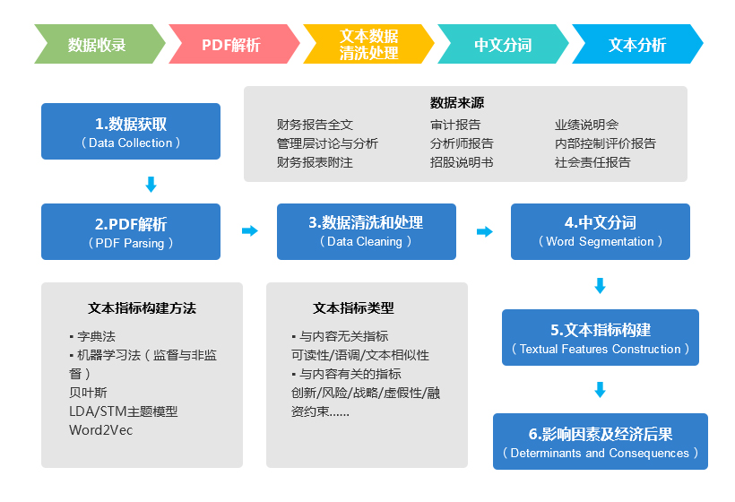
RESSET财经文本智能分析平台-解决方案
文本数据是以非结构化的形式存储，历史数据规模较大，通过传统的统计分析或人工收集进行文本研究是不现实的，必须采用计算机技术的手段实现。

Slide 55
RESSET财经文本智能分析平台优势
数据层面
预览
下载
API接口直接调用
服务方式
B/S模式
C/S模式
功能层面
自定义文本数据上传
自定义词库导入
关系网络、热点分析等特色功能
开放式平台
二次开发（落地版本）
自定义文本分析算法
模型结果验证

Slide 56
RESSET财经文本智能分析平台特色
海量文本数据资源
强大的自定义条件设置
提供中国财经文本、美股上市公司财经文本、中国政府工作报告等近五百多万条数据
数据来源为证监会官方网站、公司信息披露官方网站等权威渠道
支持线上文本数据和自定义文本数据分析（大批量：“小锐助手”）
提供锐思默认词库和自定义词库
丰富的文本分析功能
自动收录与数据API
应用自然语言处理、深度学习和人工智能技术对财经文本、舆情资讯进行深度加工
可将非结构化数据便捷地转化为结构化数据
用户可以通过API接口，方便快捷地将如公司年报信息等文本数据资源获取至本地
平台支持通过输入网址从而将用户所需文本数据进行自动收录与提取

Slide 57
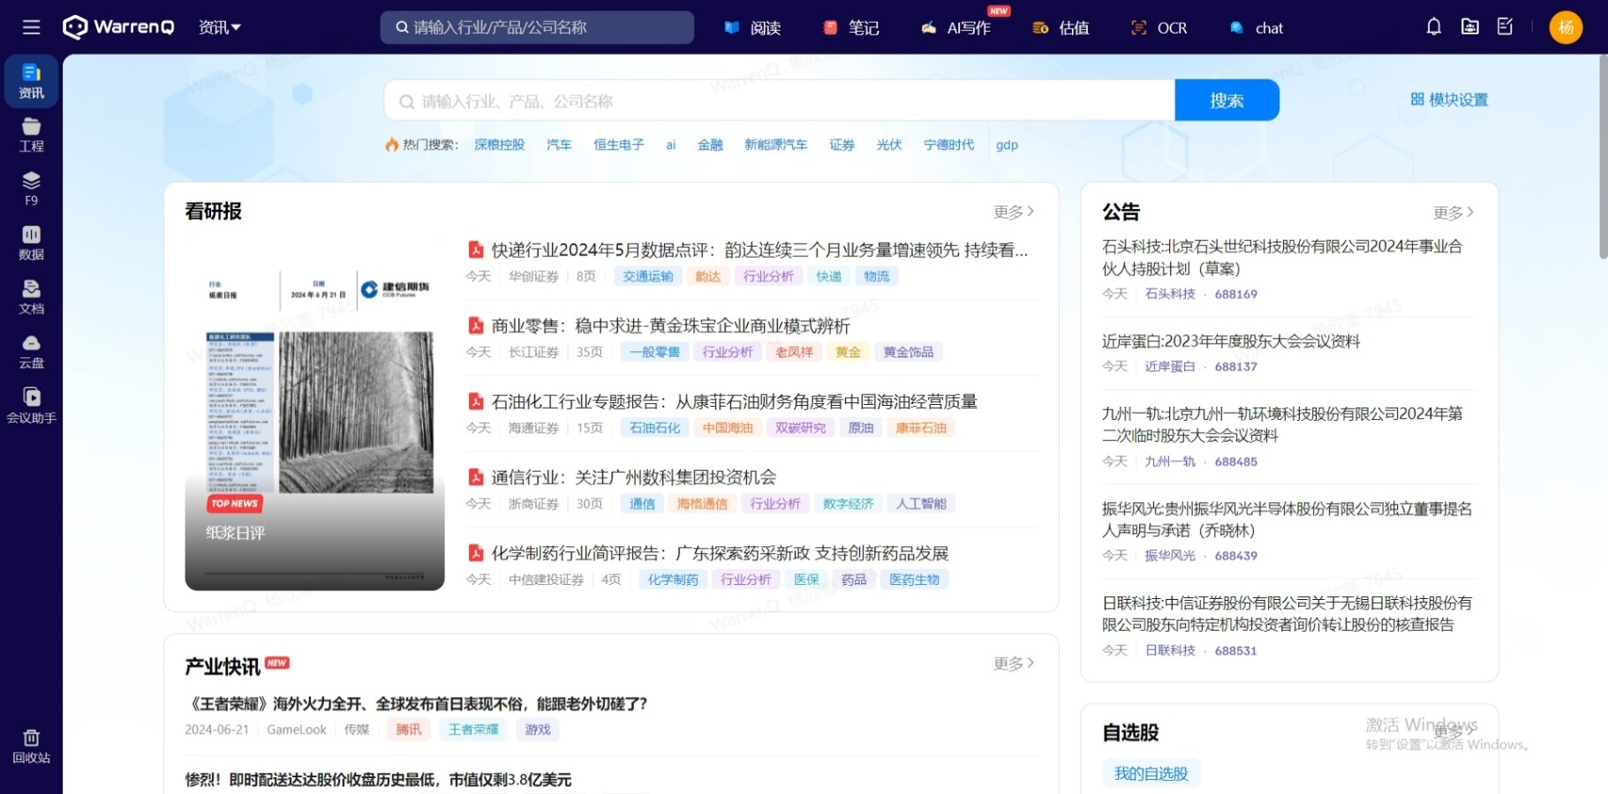
RESSET金融大语言模型应用平台
RESSET金融大语言模型应用平台是基于AI技术面向金融领域科研场景全新打造的数字化智能平台。满足研究场景中的宏观、行业和公司研究，实现知识沉淀,形成以科研成果为导向的宏观、中观和微观的全方位、立体研究体系，为科研过程寻找资料、研究分析、观点判断、舆情预警提供了一个沉浸式的智能服务平台，提高科研工作效率。

Slide 58
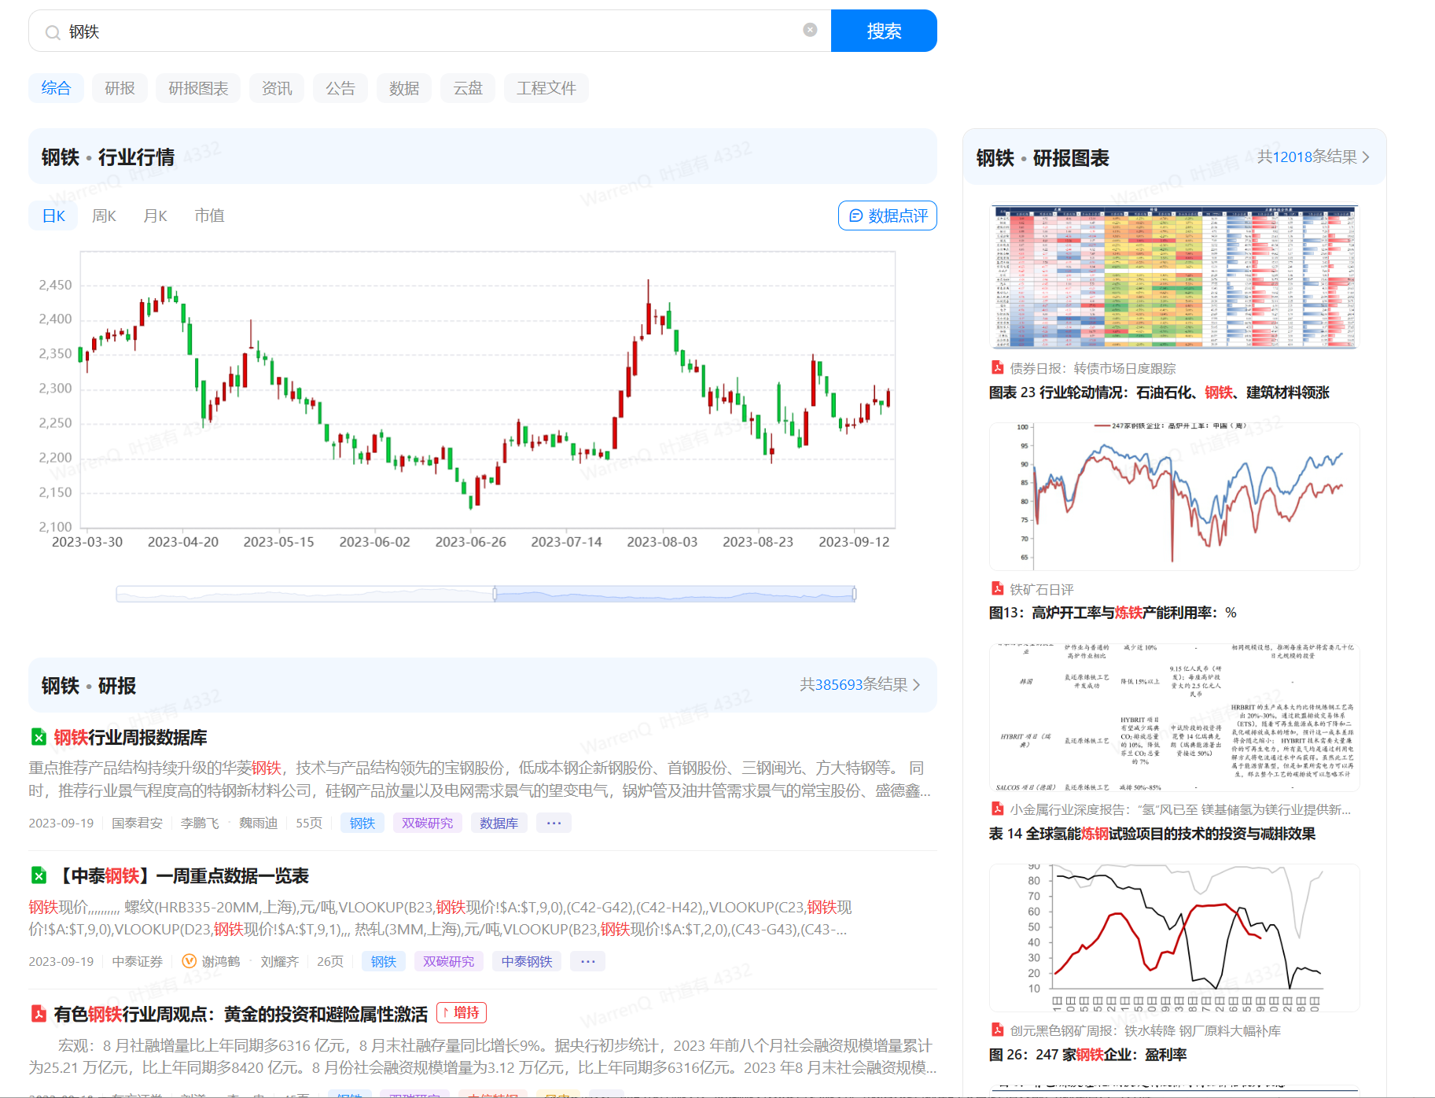
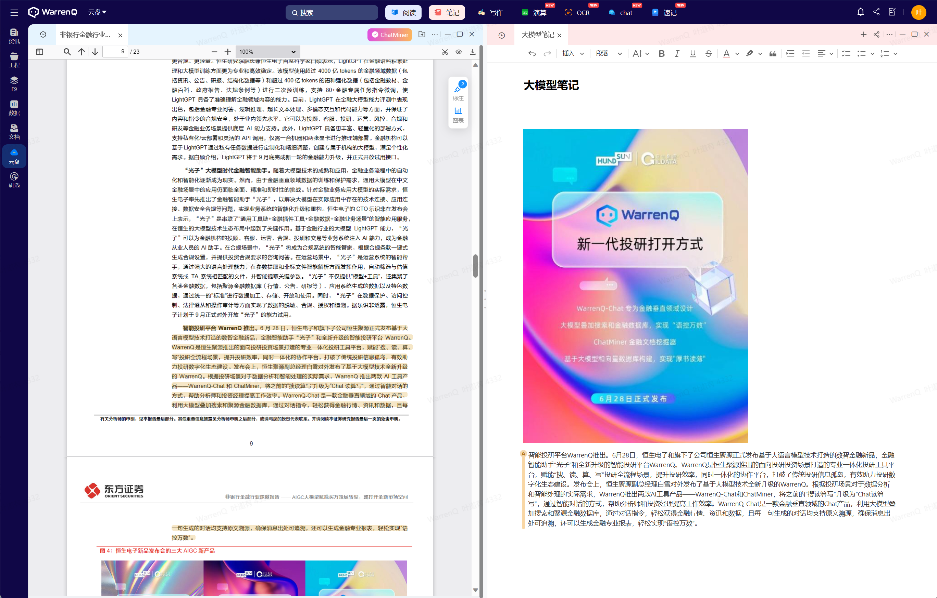
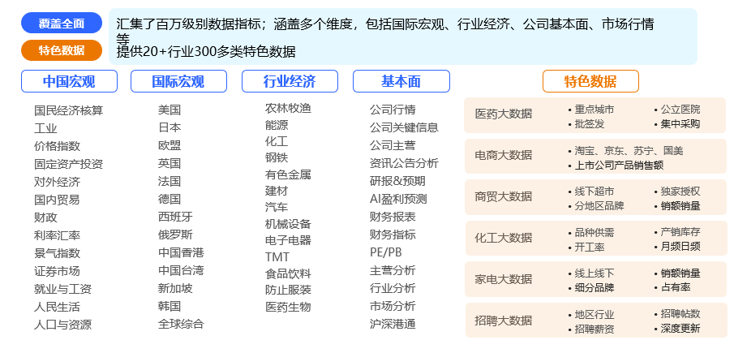
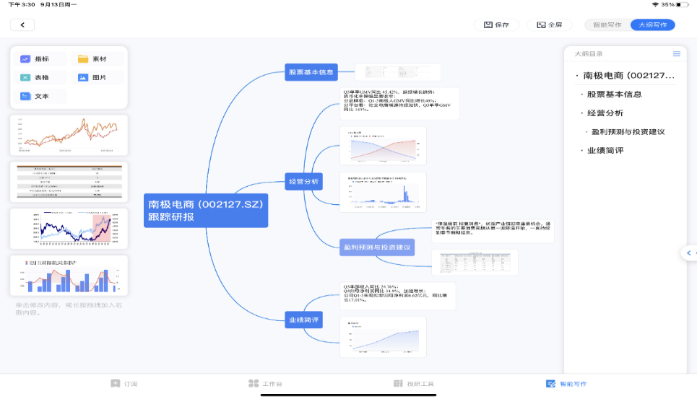
全面赋能搜、读、算、写四大场景
RESSET金融大语言模型应用平台配置有强大的科研工作台，利用大模型叠加搜索和锐思金融数据库，通过对话指令即可轻松获得金融行情、资讯和数据，同时支持资料阅读分析，记录研究笔记和自动整理碎片化素材，大纲脑图模式的智能写作，实现一站式沉浸科研体验。
全域搜索
全能阅读
估值与建模
智能写作

Slide 59
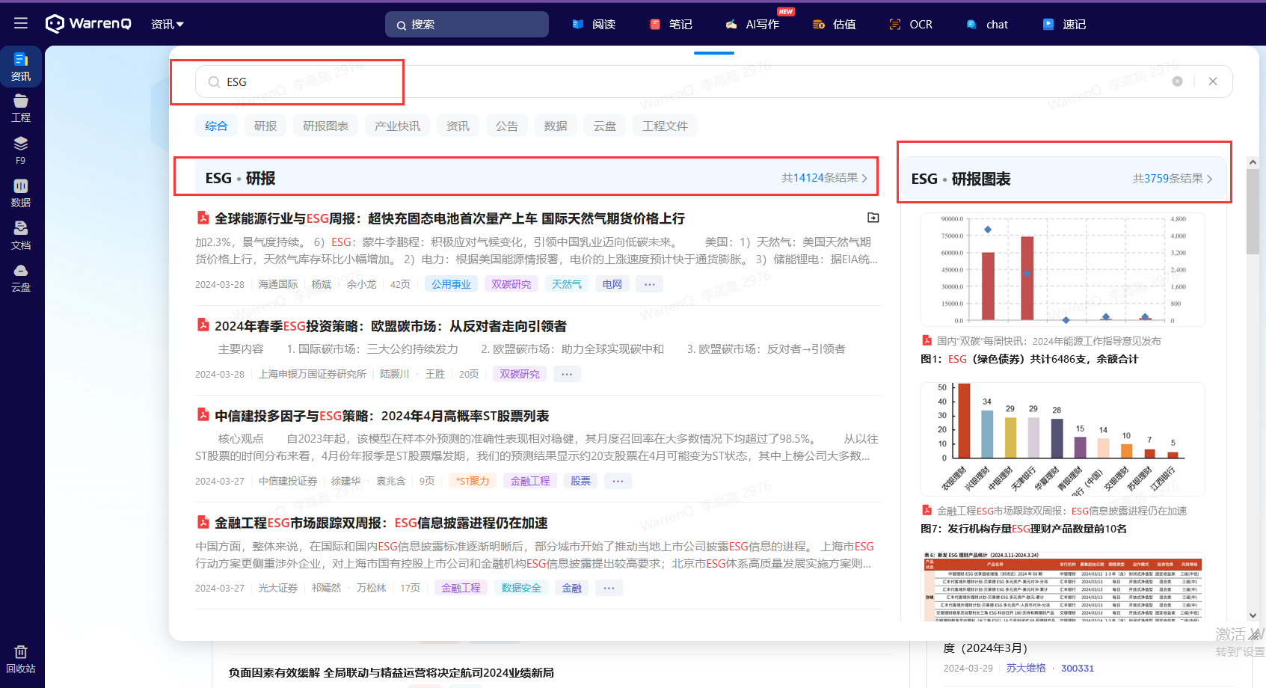
功能模块：全域搜索——以“ESG”为例
全域搜索
精准识别
智能应用

Slide 60

功能模块：智能阅读
文档上传
快速阅读
内容提炼

Slide 61

功能模块：估值测算
数据调取
参数输入
模拟测算

Slide 62

功能模块：AI写作
大纲生成
在线智能写作
材料全溯源

Slide 63
平台优势与特色
高质量语料数据
高质量语料数据
全域智能搜索
预训练数据集：超过20年的数据积累，3500万 篇文本，以及100TB 结构化数据。
精调数据集：56万精调记数
应用NLP、智能标签、OCR等人工智能技术，一键搜研报、新闻、数据、公告、图表、文件等，精准识别搜索意图，将最符合搜索意图的结果直接展示。
RESSET
金融大语言模型
全能阅读
AI智能写作
支持查看PDF文档、OFFICE文档、图片、脑图、笔记等。
利用图表OCR识别功能，对抽取后的图表数据进行二次加工编辑。
GPT辅助写大纲、段落
核心观点自动提炼、海量数据随时拖拽调用，提高工作效能。
智能科研助手

Slide 64


THANKS
北京聚源锐思数据科技有限公司
总部地址：北京市 海淀区中关村东路18号财智大厦B座10层
上海地址：上海市 沪闵路6088号凯德龙之梦广场29层
电话：010-82601461
网址：www.resset.com
邮箱：resset@resset.cn

